Slide 1

LOGO
设计模式概述
曹锐 软件学院

Slide 2
软件模式
GoF将模式的概念引入软件工程领域，标志着软件模式的诞生，是软件开发的总体指导思路或者参照模板。
软件模式不仅限于设计模式，还包括架构模式、分析模式和过程模式等。软件生存期的每个阶段都存在一些被认同的模式。
  软件模式：在一定条件下的软件开发问题及其解法

Slide 3
1.设计模式的诞生和发展
设计模式的发展
  1987年，Kent Beck和Ward Cunningham借鉴Alexander的模式思想在程序开发中开始应用一些模式 ，在OOPSLA会议上发表了他们的成果
  1990年，OOPSLA与ECOOP联合举办，Erich Gamma和Richard Helm等人开始讨论有关模式的话题(Bruce Anderson主持)，“四人组” 正式成立，并开始着手进行设计模式的分类整理工作
  1991 年，OOPSLA，Bruce Anderson主持了首次针对设计模式的研讨会
  1992 年，OOPSLA ，Anderson再度主持研讨会，模式已经逐渐成为人们讨论的话题
  注: OOPSLA (Object-Oriented Programming, Systems, Languages & Applications，面向对象编程、系统、语言和应用大会)，编程语言及软件工程国际顶级会议，2010年改为SPLASH --- Systems, Programming, Languages and Applications: Software for Humanity

Slide 4
1.设计模式的诞生和发展
设计模式的发展
  1993年，Kent Beck 和 Grady Booch 赞助了第一次关于设计模式的会议，这个设计模式研究组织发展成为著名的Hillside Group研究组
  1994 年，由Hillside Group发起，在美国伊利诺伊州(Illinois)的Allerton Park召开了第1届关于面向对象模式的世界性会议，名为PLoP(Pattern Languages of Programs, 编程语言模式会议)，简称PLoP‘94
  1995年，PLoP‘95 仍在伊利诺伊州的Allerton Park举行 ，“四人组”出版了《设计模式：可复用面向对象软件的基础》(Design Patterns: Elements of Reusable Object-Oriented Software)一书，本书成为1995年最抢手的面向对象书籍，也成为设计模式的经典书籍

Slide 5
1.设计模式的诞生和发展
设计模式的发展
  从1995年至今，设计模式在软件开发中得以广泛应用，在Sun的Java SE/Java EE平台和Microsoft的.NET平台设计中应用了大量的设计模式
    轻量级框架：Struts、Spring、Hibernate、JUnit、NHibernate、NUnit ……
    语言：C++、Java、C#、Objective-C、 VB.net、Smalltalk、PHP、 Delphi、JavaScript、Ruby……
    得到越来越多的企业和高校的关注与重视
    越来越多的书籍和网站

Slide 6
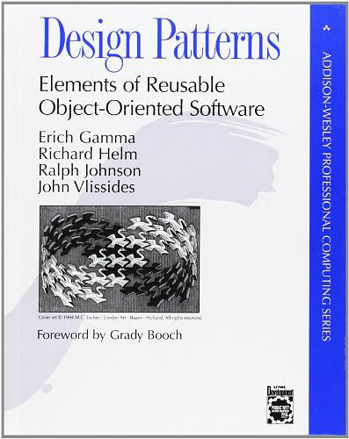
2.设计模式的定义
设计模式是在特定环境下为解决某一通用软件设计问题提供的一套定制的解决方案，该方案描述了对象和类之间的相互作用。 Design patterns are descriptions of communicating objects and classes that are customized to solve a general design problem in a particular context.

Slide 7
2.设计模式的定义
  设计模式(Design Pattern)
    一套被反复使用的、多数人知晓的、经过分类别的、代码设计经验的总结
    设计模式解决如下的在特定的环境中反复出现的设计问题，并且为其提供了解决方案”.
    是一种共享专家设计经验的技术
    目的：为了可重用代码、让代码更容易被他人理解、提高代码可靠性

Slide 8
2.设计模式的定义
设计复用！
软件设计模式
9000 年以前, 有人分明了轮子, 因此, 今天我们不必重新设计轮子了
我们只需要复制第一个轮子的设计方法，而设计出许许多多的不同类型的轮子

Slide 9
3.设计模式的基本要素
对软件设计经验的总结，是对软件设计中反复出现的设计问题的成功解决方案的描述。
软件设计模式
模式名称(Pattern Name) ：抽象描述一个设计
问题(Problem) ：描述了应用场景，可以解决哪些问题
解决方案(Solution) ：设计的细节，给出原理图示（参与者、类图、时序图、程序示例等）
    效果 (Consequences) ：优缺点。面向软件的质量属性，如可扩展性、可复用性

Slide 10
4.设计模式的分类
设计模式的分类
  根据目的（模式是用来做什么的）可分为创建型(Creational)，结构型(Structural)和行为型(Behavioral)三类：
    创建型模式主要用于创建对象
    结构型模式主要用于处理类或对象的组合
    行为型模式主要用于描述类或对象如何交互和怎样分配职责

Slide 11
4.设计模式的分类
设计模式的分类
  根据范围，即模式主要是处理类之间的关系还是处理对象之间的关系，可分为类模式和对象模式两种：
    类模式处理类和子类之间的关系，这些关系通过继承建立，在编译时刻就被确定下来，是一种静态关系
    对象模式处理对象间的关系，这些关系在运行时变化，更具动态性

Slide 12
4.设计模式的分类
GoF设计模式简介（23种）
范围\目的 | 创建型模式 | 结构型模式 | 行为型模式
类模式 | 工厂方法模式 | （类）适配器模式 | 解释器模式 模板方法模式
对象模式 | 抽象工厂模式 建造者模式 原型模式 单例模式 | （对象）适配器模式 桥接模式 组合模式 装饰模式 外观模式 享元模式 代理模式 | 职责链模式 命令模式 迭代器模式 中介者模式 备忘录模式 观察者模式 状态模式 策略模式 访问者模式

Slide 13
4.设计模式的分类-模式使用频率
创建型模式
  抽象工厂模式(Abstract Factory) ★★★★★
  建造者模式(Builder) ★★☆☆☆
  工厂方法模式(Factory Method) ★★★★★
  原型模式(Prototype) ★★★☆☆
  单例模式(Singleton) ★★★★☆

Slide 14
4.设计模式的分类-模式使用频率
结构型模式
  适配器模式(Adapter) ★★★★☆
  桥接模式(Bridge) ★★★☆☆
  组合模式(Composite) ★★★★☆
  装饰模式(Decorator) ★★★☆☆
  外观模式(Facade) ★★★★★
  享元模式(Flyweight) ★☆☆☆☆
  代理模式(Proxy) ★★★★☆

Slide 15
4.设计模式的分类-模式使用频率
行为型模式
  职责链模式(Chain of Responsibility) ★★☆☆☆
  命令模式(Command) ★★★★☆
  解释器模式(Interpreter) ★☆☆☆☆
  迭代器模式(Iterator) ★★★★★
  中介者模式(Mediator) ★★☆☆☆
  备忘录模式(Memento) ★★☆☆☆
  观察者模式(Observer) ★★★★★
  状态模式(State) ★★★☆☆
  策略模式(Strategy) ★★★★☆
  模板方法模式(Template Method) ★★★☆☆
  访问者模式(Visitor) ★☆☆☆☆

Slide 16
5. 软件设计模式的优点和意义
融合了众多专家的经验，并以一种标准的形式供广大开发人员所用
提供了一套通用的设计词汇和一种通用的语言，以方便开发人员之间进行沟通和交流，使得设计方案更加通俗易懂
让人们可以更加简单方便地复用成功的设计和体系结构
使得设计方案更加灵活，且易于修改
将提高软件系统的开发效率和软件质量，且在一定程度上节约设计成本
有助于初学者更深入地理解面向对象思想，方便阅读和学习现有类库与其他系统中的源代码，还可以提高软件的设计水平和代码质量

Slide 17
5. 软件设计模式的优点和意义
无编程经验的感觉雾里看花、听天书？
适合具有一定编程经验的人员。
如果想成为一名更优秀的软件设计师，了解优秀软件设计的演变过程比学习优秀设计本身更有价值。——《重构与模式》
面向对象程序设计7大设计原则是“口号”，设计模式是具体指导方法。
设计模式不是工具，是软件开发的哲学，能指导你如何去设计一个优秀的架构、编写一段健壮的代码，解决一个复杂的需求。

Slide 18
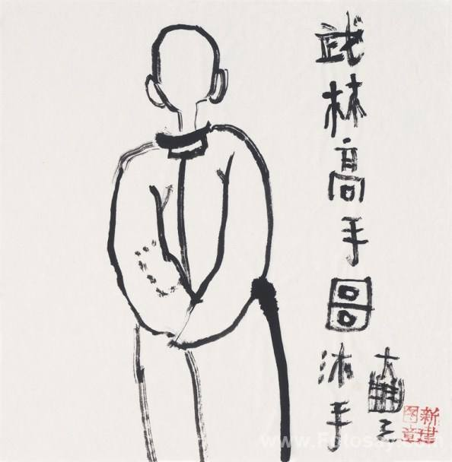


5. 软件设计模式的优点和意义
独孤九剑？OR 九阳神功？
武功招式？OR 内功？
Java、C#、C++编程语言
Eclipse、Visual Studio等开发工具
SSH、SSM、等框架技术
数据结构、算法
重构、软件工程
设计模式

Slide 19
5. 软件设计模式的优点和意义
灵活应用，此时无招胜有招，
会当凌绝顶，一览众山小
设计模式
四个境界
全部学完，容易混淆，有困惑，不敢乱用，
不识庐山真面目，只缘身在此山中
学了几个，刻意追求使用，误用而不自知
没学之前一点不懂，想不到用设计模式，代码质量差

